Slide 1

Políticas y líneas de intervención Interinstitucional para fortalecer las economías familiares y la reducción de barreras para la comercialización alternativa

Slide 2
Fomento a la Agroecología y Producción Sostenible
SIPAM, Biocorredores
Vinculación con GAD.
Producción
Comercialización
Procesamiento
Consumo
Programas interinstitucionales para la salud y el consumo responsable
Programa de Alimentación Escolar
Sellos y Marcas locales
Vinculación con la colectividad para desarrollo de mercados
Normativas de Inocuidad (ARCSA - REAF)

Slide 3
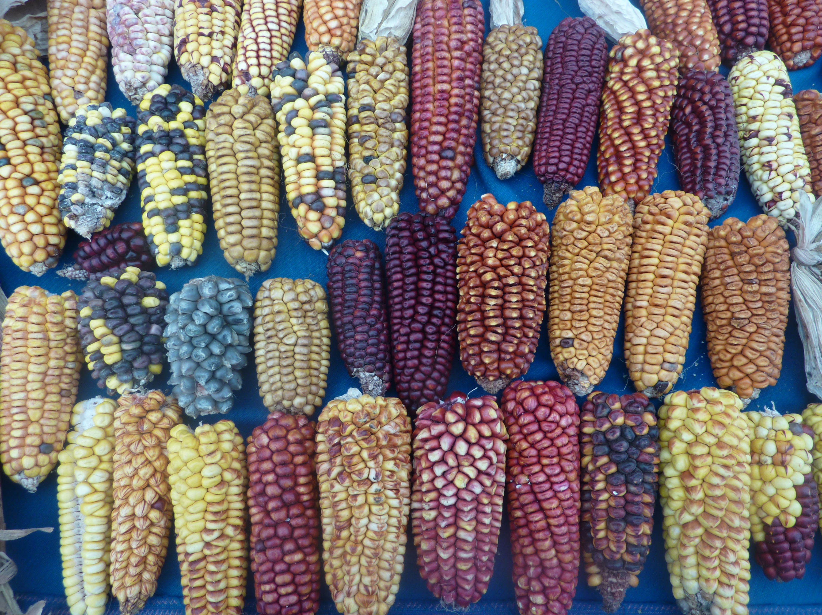

INTRODUCCIÓN
FORMENTO PRODUCTIVO PARA LA AGRICULTURA FAMILIAR CAMPESINA
La sociedad actual empieza a percibir que efectivamente el modelo de desarrollo que hemos adoptado provoca efectos con los que no habíamos contado, y que en todo caso, los grandes problemas siguen sin resolverse para la mayoría de los habitantes del planeta.
Cuando se intenta responder a estos desafíos actuales y futuros se mira que existe una confrontación entre dos modelos de desarrollo.
Mientras que el primero promueve solamente la productividad para mantener el crecimiento y desarrollo económico neoliberalismo, por otro lado la agroecología proporciona las herramientas técnicas necesarias para diseñar, manejar y evaluar sistemas productivos de modo que sean: económicamente viables, socialmente justos y culturalmente adoptables.

Slide 4
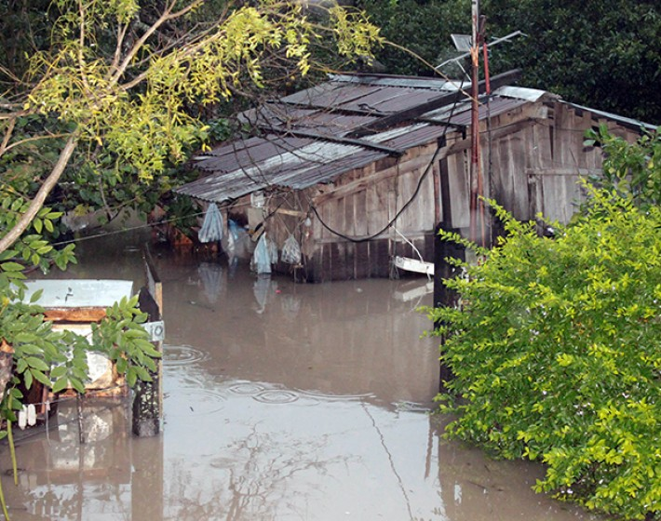
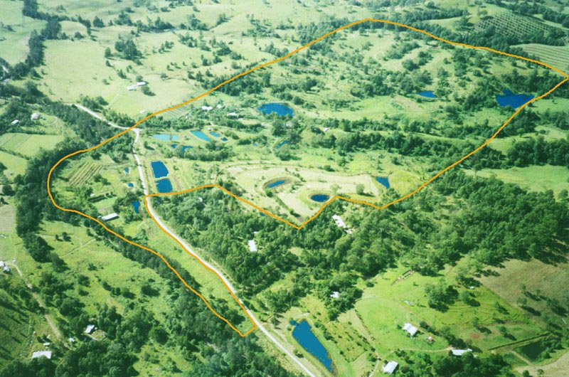
CONVENCIONAL SIN DISEÑO
AGROECOLGÍA CON DISEÑO
Destruye el Capital Natural
(Evacúa agua y manda su tierra al mar)
Genera Capital Natural
(Capta agua y regenera las Tierras)
Fuente: Gras E. 2012, Cosecha de agua y tierra.

Slide 5
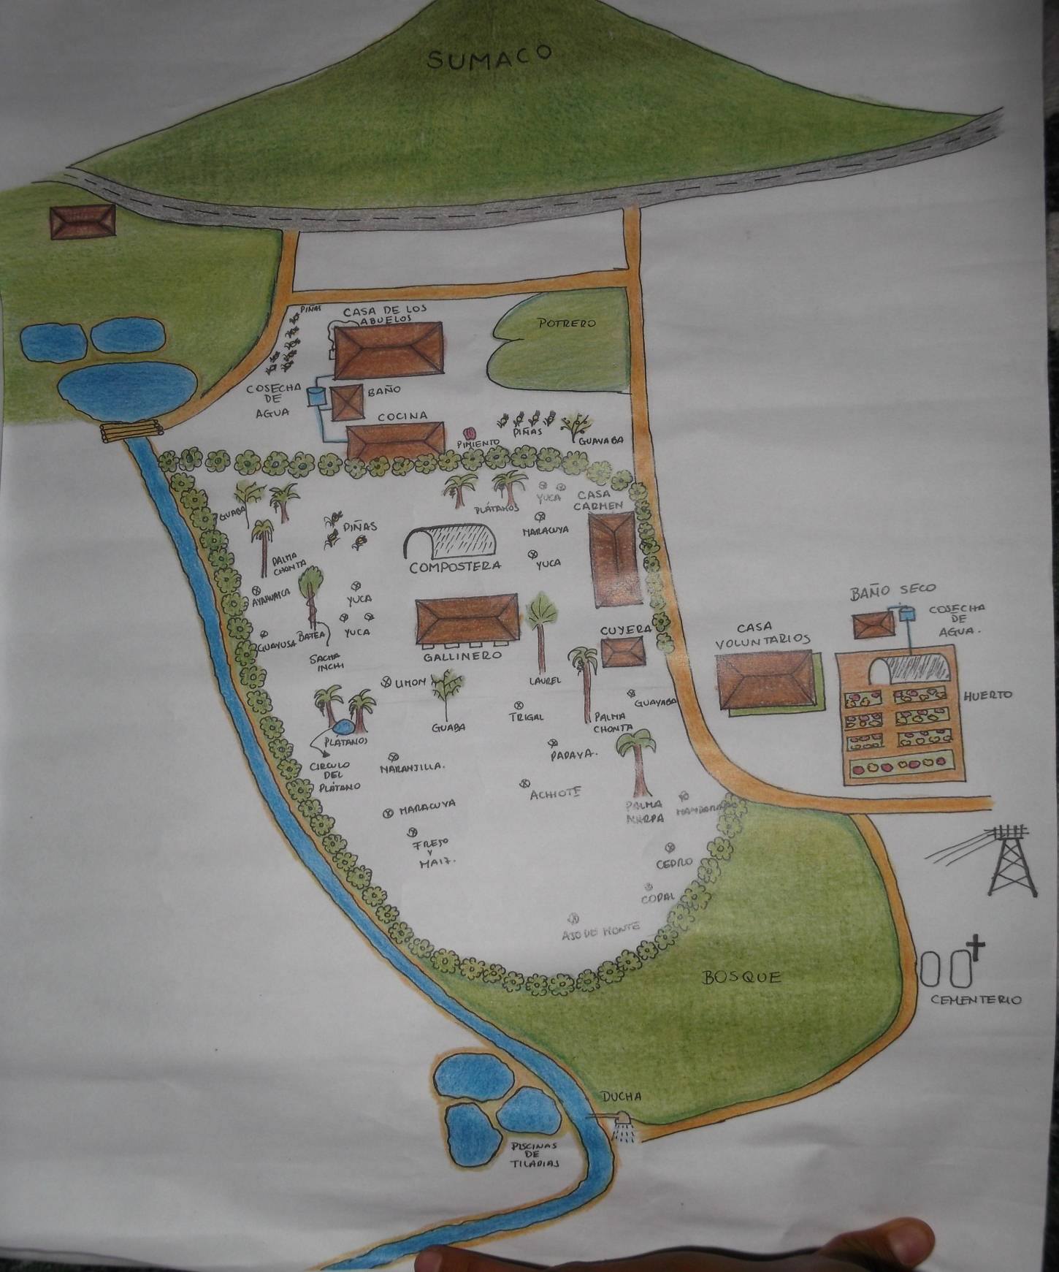
Además se analiza los mapas de ubicación, la división de lotes y la necesidad de realizar un rediseño del predio.

Slide 6
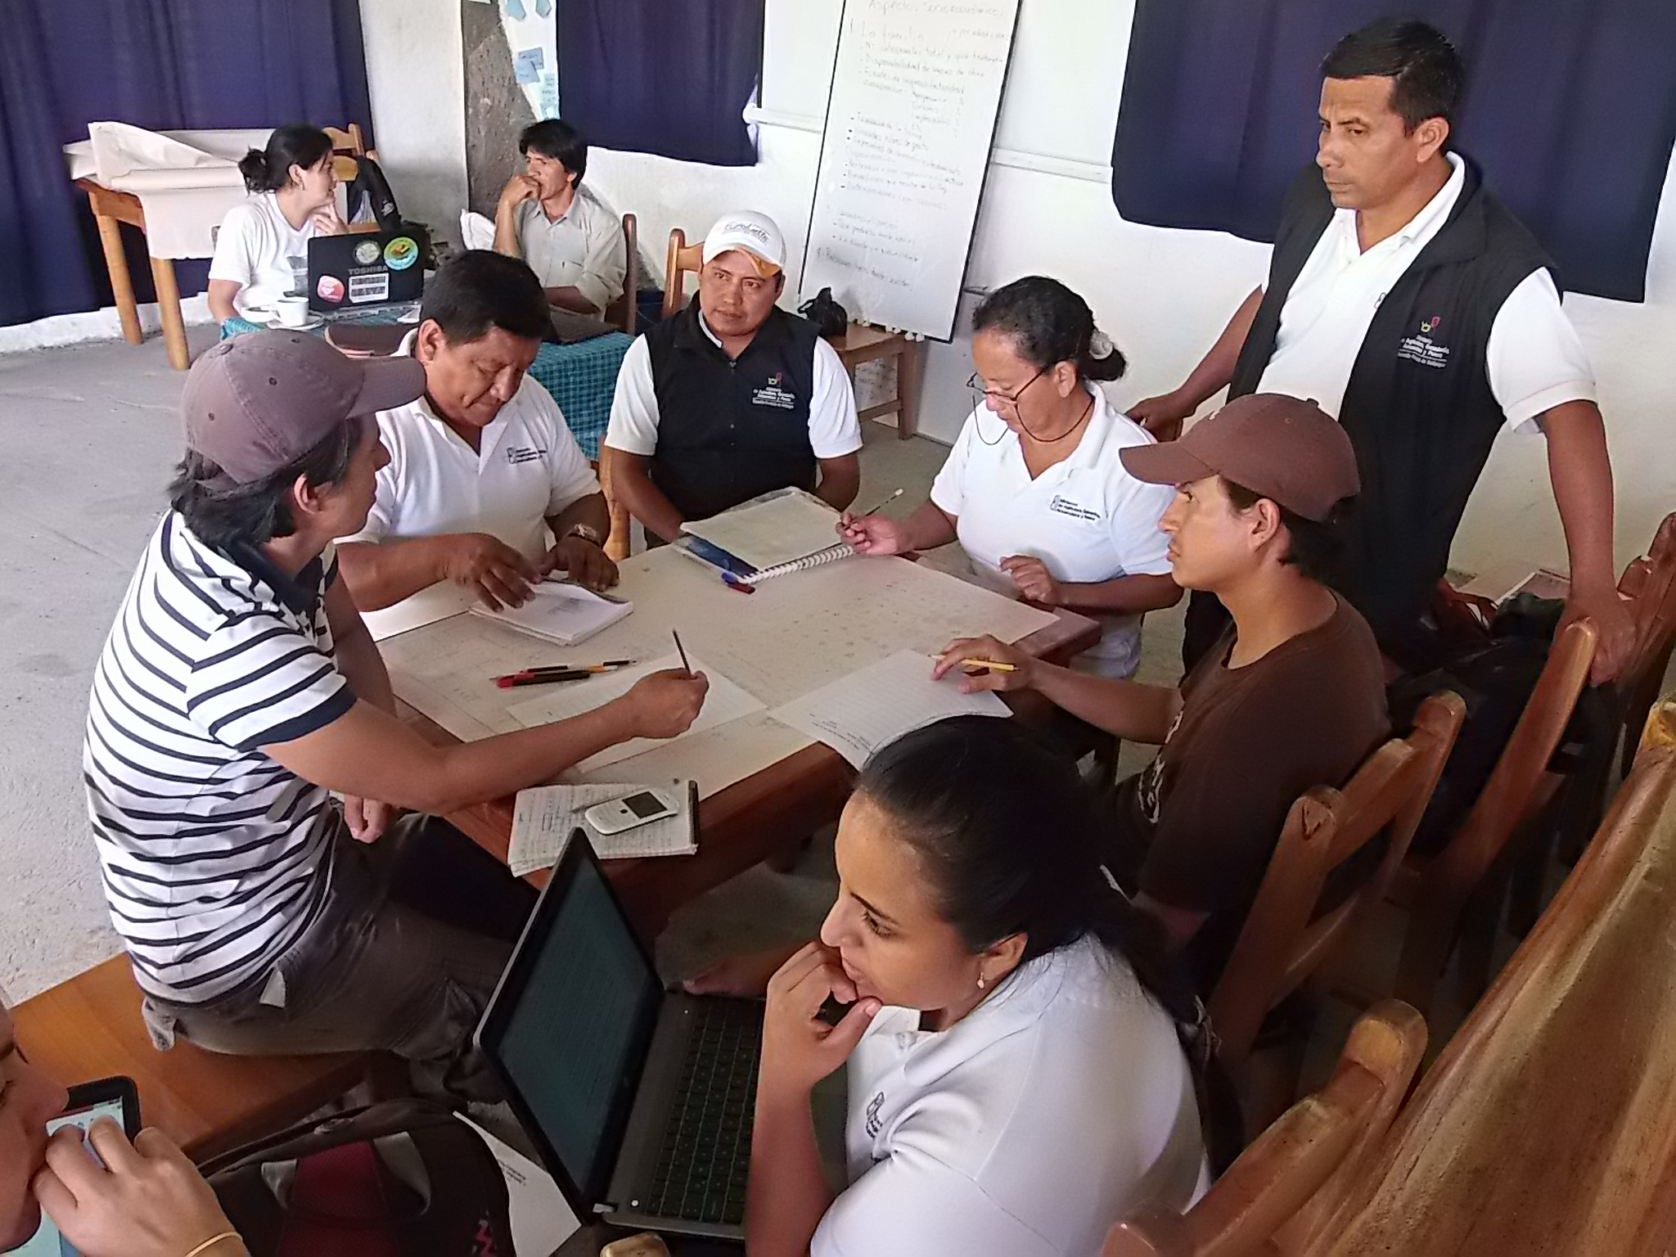
TALLER DE DISEÑO PREDIAL: 2 DÍAS

Slide 7
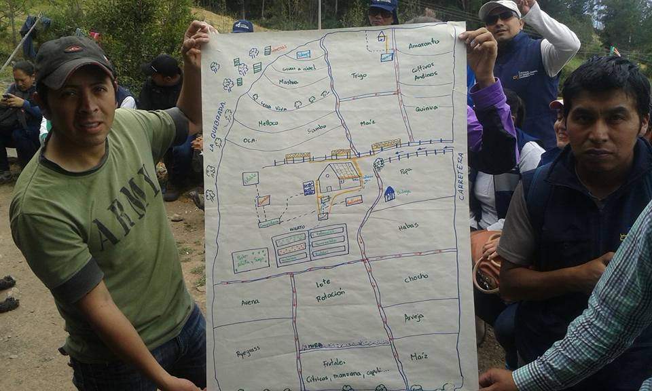
TALLER DE DISEÑO PREDIAL: 2 DÍAS

Slide 8
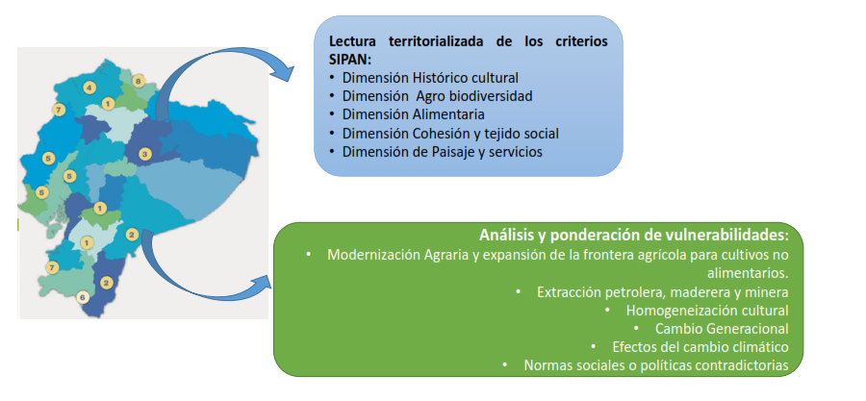

Slide 9
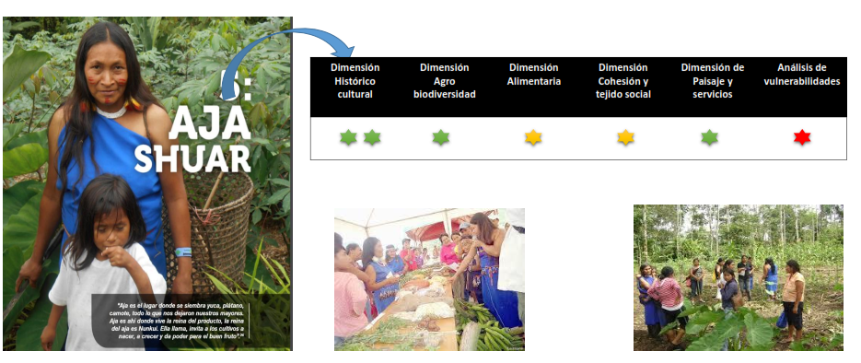
SISTEMAS IDENTIFICADOS DE MANERA ESTRATÉGICA EN EL TERRITORIO

Slide 10
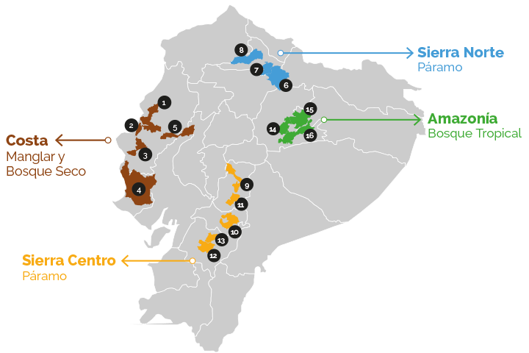

ECOSISTEMA DE LA AFC QUE SE FOMENTAN A TRAVÉS DE BIOCORREDORES

Slide 11
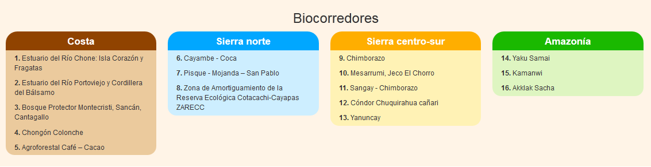
Conectividad Ecológica: Intervenciones a zonas de amortiguamiento de áreas protegidos.
Paisajes Productivos Sostenibles: Fomento a la producción con enfoque agroecológico – agroforestal, Fortalecer la comercialización a través de los Circuitos cortos; vinculando los Productos con Identidad Territorial.
Asociatividad: Fomento a lo local y regional, incrementando la participación articulada entre biocorredores, relevo generacional de jóvenes y vinculación de la mujer rural.
Objetivo FO6: Fortalecer procesos, consolidar y replicar

Slide 12
GADS: ORDENANZAS Y OTROS INSTRUMENTOS DE FOMENTO DE CIALCOS DE LA AFC A NIVEL NACIONAL
BASE LEGAL
El Código Orgánico de Organización Territorial Autonomía y Desentralización COOTAD en su Art. 135,detalla las competencias de los GADS: El fomento de las actividades productivas y agropecuarias, estrategias participativas de apoyo a la producción, fortalecimiento de las cadenas productivas, equidad: acceso equitativo a los factores de producción, democratización de los servicios técnicos y ﬁnancieros a la producción, entre otras.
También en los Art. 41,42,54,55,65,67 de la misma Ley hace referencia a estas competencias productivas, organizativas, comerciales; en los niveles provinciales, cantonales y parroquiales.

Slide 13
ALIANZA ESTRATEGICA
La articulación entre el Ministerio de Agricultura (MAG) y cada nivel de Gobiernos Autónomos Descentralizados (GAD) se enfoca a construir instrumentos de política pública como Ordenanzas, Acuerdos, Resoluciones, Actas de compromiso y propuestas; con el fin de fortalecer las economías de las familias campesinas.

Slide 14
GORDENANZAS Y OTROS INSTRUMENTOS DE FOMENTO A CIALCOS DE LA AFC
ESMERALDAS 4 -Ordenanza y convenio para fortalecer la economía popular y solidaria. y acuerdos de uso de espacio
IMBABURA 3 - Propuesta de ordenanzas con principios agroecológicos -producción limpia y Convenio de cooperación de fortalecimientos
CARCHI 1 - Acuerdo formal de uso de espacio en San Gabriel
SUCUMBIOS 1 Acuerdo formal de uso de espacio en Putumayo
NAPO 1 - Ordenanza de producción limpia
PICHINCHA 4- Ordenanzas ferias libres, mercados y productos agroecológicos en Pedro Moncayo y provincia.
CHIMBORAZO 2 – Ordenanzas ferias de semillas Guamote y Fomentar los espacios para fortalecer soberanía alimentaria en Alausí
TUNGURAHUA 1 – Ordenanza agricultura limpia en provincia.
MANABI – 1 Ordenanza para fomentar espacios vinculados a Cialcos
SANTA ELENA -1 Ordenanza para fomentar espacios vinculados a Cialcos
AZUAY 1 – Ordenanza ferias agroecológicas en SIG SIG.
LOJA 3 – Ordenanza ferias agroecológicas Saraguro, fomento de producción en Calvas y reglamento ferias libres Loja
GALAPAGOS 1 –Acta de compromiso realización de ferias libres.

Slide 15
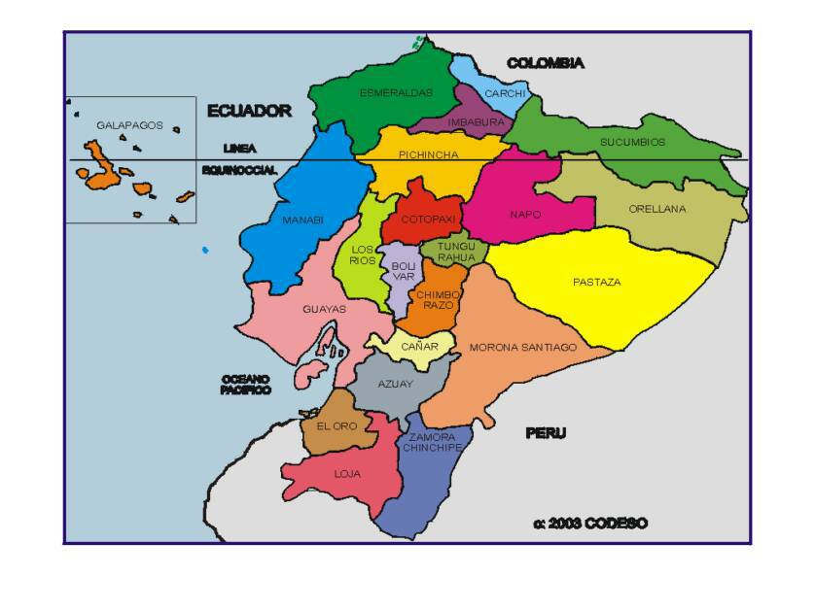
Territorios con instrumentos normativos de fomento a CIALCO y AFC
1
4
3
1
Sto. Domingo
1
4
1
1
1
Santa Elena
2
1
1
3

Slide 16
FOMENTO PARA LA COMERCIALIZACIÓN
Programa de Alimentación Escolar
MIEMBROS COMITÉ INTERINSTITUCIONAL:
Ministerio de Educación
Ministerio de Inclusión Económica y Social - MIES
Ministerio de Agricultura y Ganadería – MAG
Ministerio de Salud- MSP
OBJETIVO:
Diseñar un nuevo modelo de gestión del Programa de Alimentación Escolar, para el corto, mediano y largo plazo que, fomente hábitos saludables de alimentación y culturalmente adecuados en los estudiantes de las instituciones gubernamentales; así como, se promueva la participación de los actores de Economía Popular y Solidaria y de los Productores de Agricultura, Familiar y Campesina.

Slide 17
Población actual del Programa de Alimentación Escolar (PAE)
Conforme al Acuerdo Ministerial Nro. MINEDUC-ME-2016-00073-A:
Todos los niños y niñas de educación inicial, adolescentes de educación general básica, todos los estudiantes de primero a tercero de bachillerato únicamente de las Unidades Educativas del Milenio y todos los estudiantes de las Residencias Estudiantiles que vivan en la misma institución.
ALIMENTACIÓN | No. Beneficiarios
Desayuno y refrigerio Educación Inicial | 144.584
Refrigerio en zona urbano marginales | 497.778
Desayuno en Zonas Rurales | 1´577.674
Almuerzos en Unidades Educativas | 10.224
Beneficiarios 2017 | 3´600.402
FUENTE: Evaluación Operativa y Rediseño del Programa de Alimentación Escolar (PAE)

Slide 18
Propuesta PAE
Corto Plazo Modelo a y b (piloto) | Mediano Plazo Modelo a , b (consolidado) y c (piloto) | Largo Plazo Modelo a , b (consolidado) y c (consolidado) | Actores
Monitoreo y retroalimentación de requerimientos nutricionales
MINEDUC - MSP
Actualización oferta AFC y EPS
MAG - MIES
Fortalecimiento de capacidades AFC /EPS para vinculación a compra pública
MAG – MIES – GAD P -
Caracterización de territorios para el abastecimiento local
Fortalecimiento de capacidades locales para abastecimiento local: organizativo, participativo, operativo, conformación de comités locales
Comité Interinstitucional Nacional
Comité Interinstitucional local
Propuesta de reducción de barreras normativas:
Feria inclusiva
Fichas técnicas: criterios de sustentabilidad
Propuestas normativas para promoción del abastecimiento local: asignaciones fiscales, ordenanzas.
Comité Interinstitucional Nacional
Encuentros comerciales para venta indirecta
MINEDUC – MAG - MIES
Suscripción y ejecución de contratos modelo A
MINEDUC
Empresa Privada – EPS
Sercop
Suscripción y ejecución de contratos modelo B
Suscripción y ejecución de contratos modelo C
MAYO
2018
OCT.
2018
FEB 2019
FEB 2020

Slide 19
Cantones priorizados para pilotaje
CANTONES PRIORIZADOS MISIÓN TERNURA | No. DE BENEFICIARIOS PAE | ASOCIACIONES EPS
Nabón | 3.395 | 0
Pucará | 2.216 | 0
Guaranda | 20.751 | 8
Suscal | 1.062 | 1
Colta | 6.091 | 0
Alausi | 10.002 | 3
Chunchi | 3.227 | 3
Guamote | 10.791 | 3
Guano | 5.607 | 0
Pallatanga | 2.929 | 0
Pujili | 14.127 | 3
Saquisili | 5.478 | 1
Sigchos | 5.189 | 0
Cotacachi | 9.850 | 5
Espíndola | 3.065 | 0
CANTONES PRIORIZADOS MISIÓN TERNURA | No. DE BENEFICIARIOS PAE | ASOCIACIONES EPS
Saraguro | 6.936 | 2
Sosoranga | 1.267 | 0
Paján | 8.359 | 2
Olmedo | 1.950 | 1
Huamboya | 3.348 | 1
Taisha | 9.236 | 5
Twintza | 3.046 | 9
Logroño | 2.405 | 2
Archidona | 9.070 | 5
Aguarico | 1.928 | 0
Loreto | 7.903 | 4
Arajuno | 2.901 | 2
Yacuambi | 1.667 | 5
TOTAL | 163.796 | 65

Slide 20
Próximos pasos para el PAE
Actualizar la oferta productiva de la AFC y EPS
Fortalecer la capacidades de la AFC para vinculación a mercados
Caracterizar los territorios para el abastecimiento de los diferentes mercados

Slide 21

Sellos de la Agricultura Familiar en Latinoamérica

Slide 22
DIAGNÓSTICO PARTICIPATIVO DE LAS BARRERAS SANITARIAS PARA PRODUCTOS PROCESADOS
Entrevista a productores vinculados a CIALCOS en 3 provincias del país (Imbabura, Chimborazo, Pichincha) febrero 2015
2. Talleres para la construcción participativa del Sello AFC, de noviembre 2016 a febrero a 2017
TALLER 1 PRODUCTORES NACIONALES- 14 diciembre 2016
TALLER 2 TÉCNICOS MAGAP- 21 y 22 noviembre 2016
TALLER 3 ONG Y SOCIEDAD CIVIL- 11 enero 2017
TALLER 5 AZUAY-25 enero 2017
TALLER 6 IMBABURA- 31 enero 2017
TALLER 7 TENA- 7 febrero 2017

Slide 23
La institución pública se enfoca en la vigilancia y control para el cumplimiento de la reglamentación técnica sanitaria
Productores sin Notificación Sanitaria tienen dificultades para acceder a la comercialización directa
No existe normativa técnica para el procesamiento en establecimientos a pequeña escala, o en los hogares de productores rurales AFC
Dificultades en el recorrido institucional para la obtención de Not San
(SRI, MIPRO, SEPS, ARCSA)
Costos elevados de maquinaria e infraestructura para cumplir con normativas técnicas sanitarias
No se reconocen las prácticas diferenciadas e innovadoras en manejo de alimentos de productores de la AFC (ej leche de amaranto, miel de chawarmishky)
No existe capacitación (permanente y de acceso rural) en sanidad e inocuidad (PCH, BPM)
Costos de técnicos en alimentos y pruebas de laboratorio son elevados, de difícil acceso a productores AFC
Dificultad en el proceso de obtención de Not Sanitaria: costos, papeleo, acceso a información
Resumen barreras sanitarias
No existe normativa técnica sanitaria diferenciada para la producción de la AFC
Las certificaciones BPA o BPP tienen altos costos para productores, y no todos los mercados las exigen (ej, supermaxi no pide BPAs). No existen instrumentos diferenciados para AFC (ej. protocolos de inocuidad)

Slide 24
Avances institucionales (ARCSA)
Productos procesados
Tipo de Avance | Funcionamiento
1.RESOLUCIÓN ARCSA 057- NORMATIVA TÉCNICA SANITARIA SOBRE PRÁCTICAS CORRECTAS DE HIGIENE PARA ESTABLECIMIENTOS PROCESADORES DE ALIMENTOS CATEGORIZADOS COMO ARTESANALES Y ORGANIZACIONES DEL SISTEMA DE EPS | El 11 de septiembre del 2015 ARCSA emite la resolución 057, que busca dar alternativas a los establecimientos de la EPS/artesanales para el manejo de alimentos bajo estándares básicos de calidad e inocuidad.
2. OBTENCIÓN DEL PERMISO DE FUNCIONAMIENTO | Trámite simplificado y por internet Costo de obtención del permiso para establecimientos EPS y artesanales es de cero dólares (0,00 $) Permiso de funcionamiento de acuerdo al perfil de riesgo (bajo, medio, alto)
3. RESPONSABLES TÉCNICOS | Ampliación del tipo de profesionales que pueden ser representantes técnicos (de 1 a 13 títulos)
4. COSTO DE LA NOTIFICACIÓN SANITARIA | Reducción de la tarifa de pago de la notificación sanitaria: EPS: 103,54, el costo para cada modificación será el 10% del costo del registro sanitario; el costo de reinscripción será CERO ARTESANALES: 104,53 dólares

Slide 25

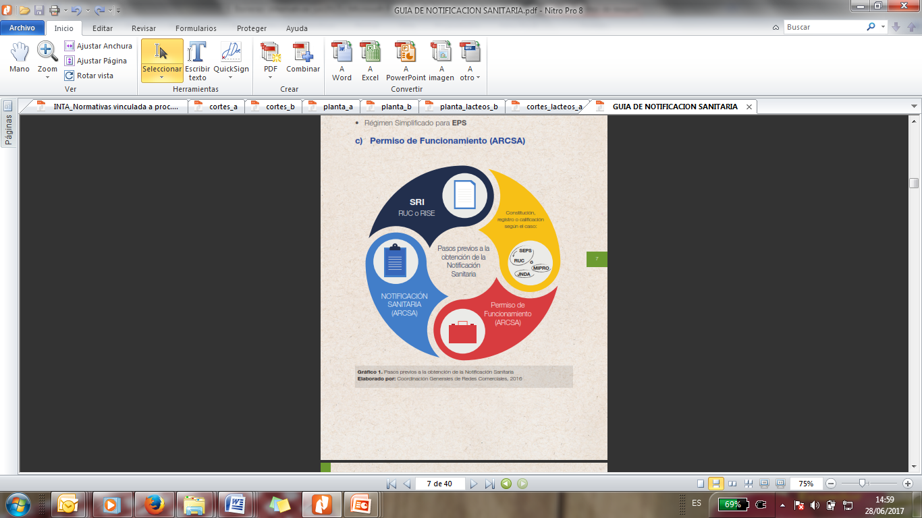
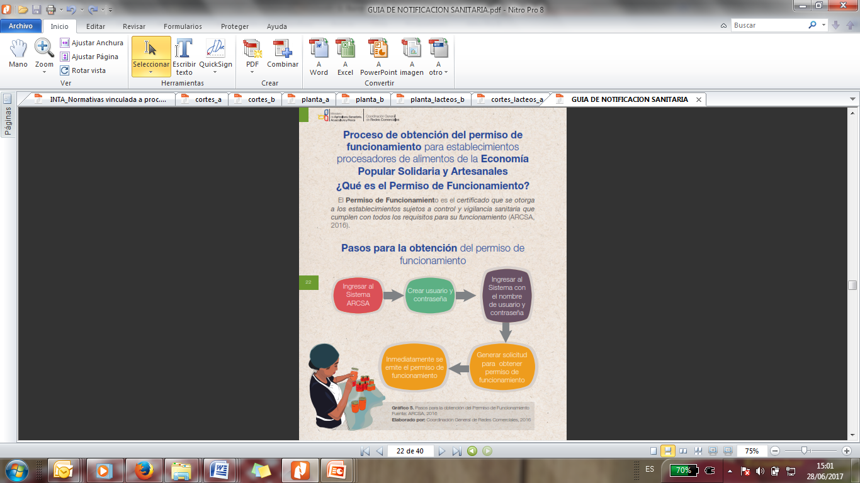
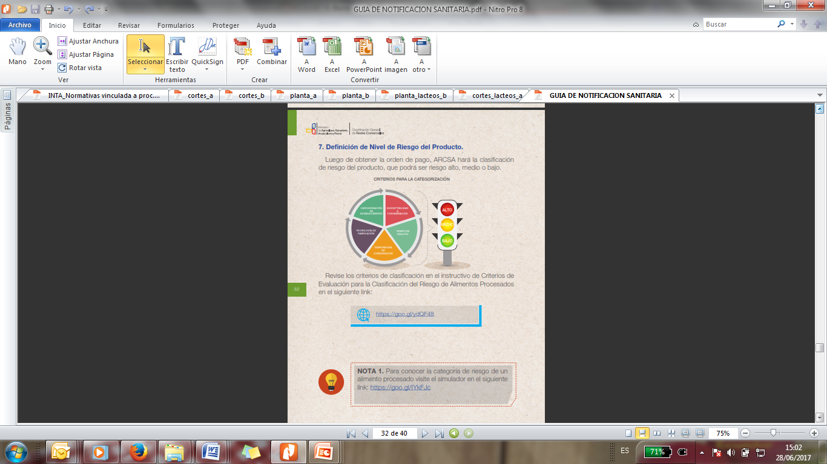
Avances institucionales (ARCSA-MAG)
Productos procesados
Tipo de Avance | Funcionamiento
5. GUÍA PARA LA OBTENCIÓN DE LA NOTIFICACIÓN SANITARIA | El documento explica: Pasos y procesos en cada una de las instituciones públicas involucradas Requisitos, plazos y costos - Está dirigida a los actores de las asociaciones, organizaciones o emprendimientos familiares de la EPS, artesanos o de la AFC, y a técnicos institucionales que acompañan en los procesos de valor agregado a productos

Slide 26
Avances institucionales (AGROCALIDAD)
Producción primaria
Tipo de Avance
Manual de Procedimiento de Certificación de la Unidades de Producción en Buenas Prácticas Agropecuarias, Resolución Técnica Nro. 41 (Lista de verificación y proceso de certificación). link de descarga: https://agrobox.agrocalidad.gob.ec/agrobox/data/public/877388--es 2. Programa de Certificación de UP en BPA a nivel nacional ( Estrategia para la vinculación de otras instancias en la certificación de BPA) 3. Las Guía y Manuales de Buenas Prácticas Agropecuarias se pueden descargar de la página web: http://www.agrocalidad.gob.ec/inocuidad-direccion-de-inocuidad-de-los-alimentos/

Slide 27
Procesos Regionales para la construcción de política pública diferenciada en sanidad e inocuidad para la AFC
Primer Seminario Regional “Sanidad e Inocuidad de las Producciones y Alimentos de la AFCI” – Alimentos seguros y saludables con identidad
Ciudad Autónoma de Buenos Aires, Argentina, 4 y 5 de octubre de 2016
Participación: Argentina, Bolivia, Brasil,Chile, Ecuador, Paraguay, Peru, Uruguay, Venezuela.
Segundo Seminario Inocuidad de los Alimentos en la AFCI como parte del Sistema Agroalimentario: Construyendo una Agenda Regional
Hotel Fundador, Santiago de Chile, 29-30 agosto de 2017
Participación: Argentina, Bolivia, Brasil,Chile, Colombia, Ecuador, Paraguay, Peru, Uruguay.
PROPUESTA DE “PROGRAMA REGIONAL DE INTERCAMBIO Y CONSTRUCCIÓN DE CAPACIDADES EN INOCUIDAD Y SANIDAD DE LAS PRODUCCIONES DE LA AGRICULTURA FAMILIAR ”
Noviembre 2017

Slide 28
APORTES PARA UNA NORMATIVA Y POLÍTICA PÚBLICA DIFERENCIADAS PARA LA AFC
PRICIPALES LINEAS DE TRABAJO
No se trata de bajar el estándar de inocuidad, se trata de entender que existen prácticas de la producción artesanal y de la AFC con métodos y técnicas de producción diferentes. Para eso es necesario entender las escalas de producción (establecimientos pequeños VS grandes industrias)
La regulación y el control sin capacitación y acompañamiento no tiene los resultados esperados (no ganan ni los productores ni el estado)
Las normativas y políticas públicas sanitarias tienen que ser construidas participativamente con organizaciones, universidades, instituciones públicas, ONG (local, nacional regional), para que sean efectivas
Los intercambios de experiencias entre países (o en cada país) aportan a mejorar la política pública diferenciada

Slide 29
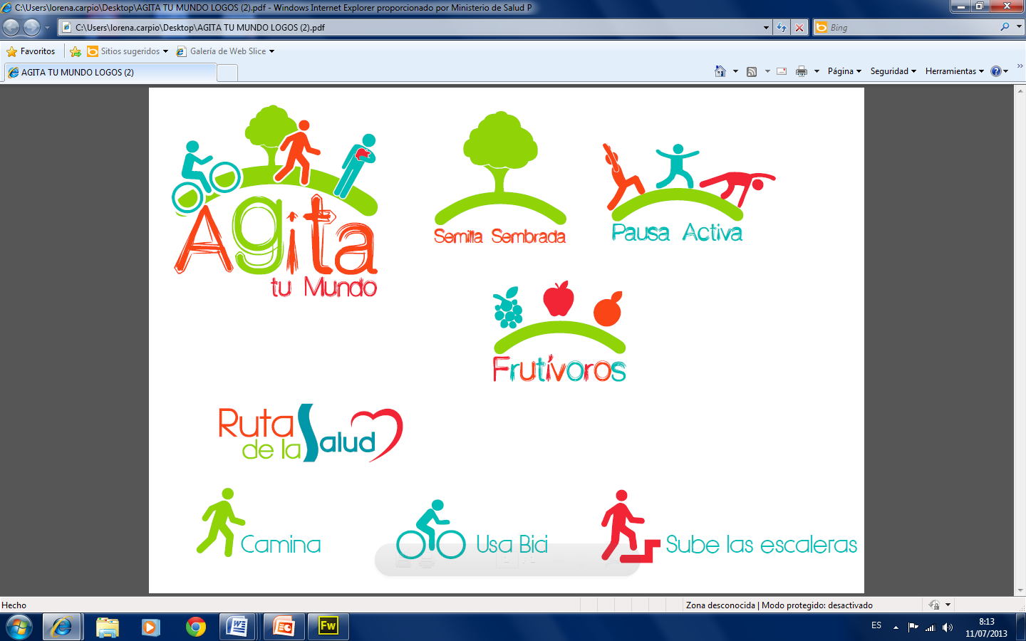
Consumo Social y Ambientalmente Responsable
¿Qué es
Agita tu Mundo?
Es una estrategia de Promoción de la Salud que busca mejorar hábitos en el ambiente laboral, enfocada en tres áreas:
Combate al sedentarismo
Fomento de alimentación saludable
Espacios libres de consumos nocivos
PROMOCIÓN DE LA SALUD
EN EL TRABAJO

Slide 30
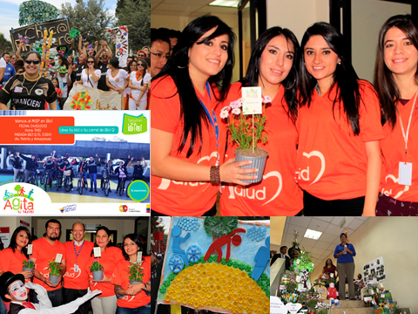
Ejes de acción y componentes
Fase 1
a) Alimentación saludable
1) Frutívoros
2) Hidrátate
3) Nuestro espacio saludable
4) Semilla sembrada
5) Canasta institucional
b) Actividad física
1) Pausa activa
2) Gradívoros
3) Al trabajo en bici
4) Campeonato interno de deportes
c) Prevención de consumos nocivos
1) Tabaco
2) Alcohol

Slide 31
Número de canasta vendidas por mes (2014 – 2018)

Slide 32
Promedio de venta en USD
(2014 – 2018)

Slide 33
Promedio de venta por Entidad
(2014 – 2018)

Slide 34
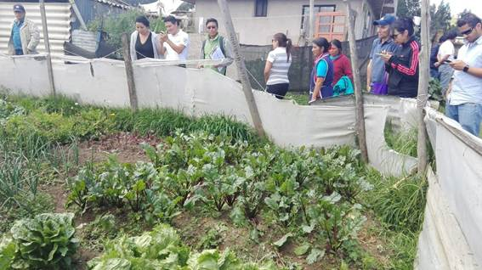
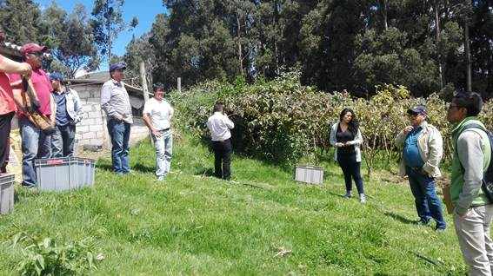
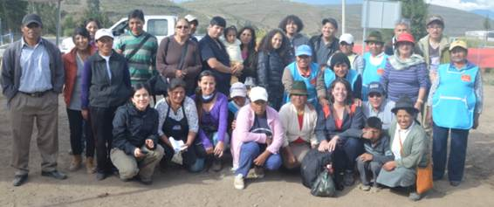
Visitas, materiales de difusión, etc.

Slide 35
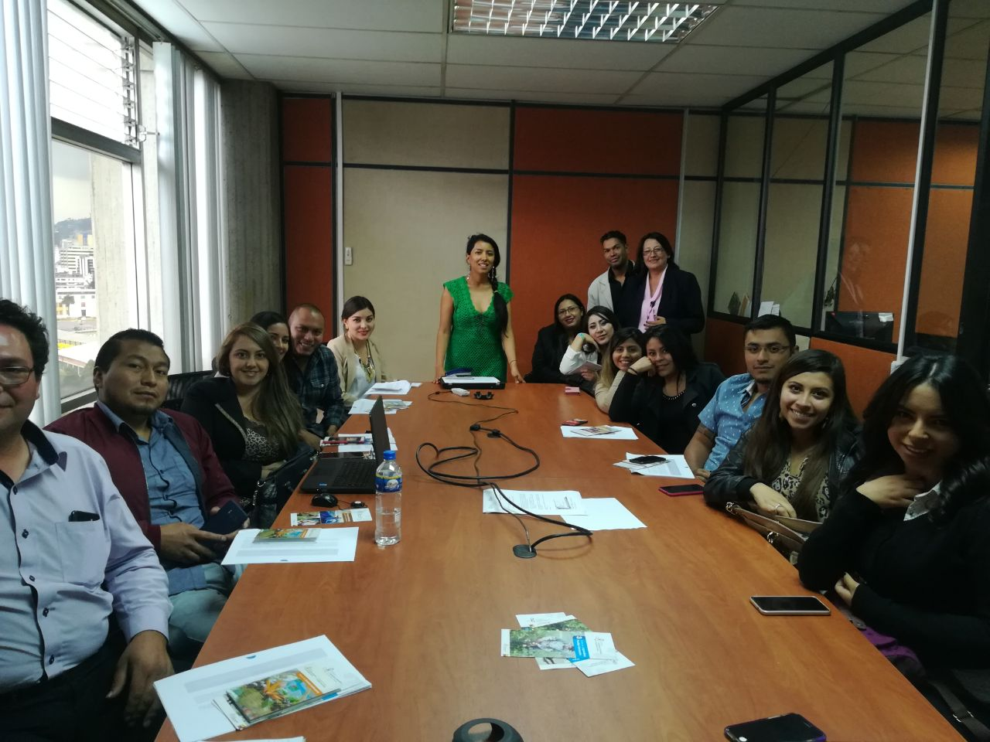
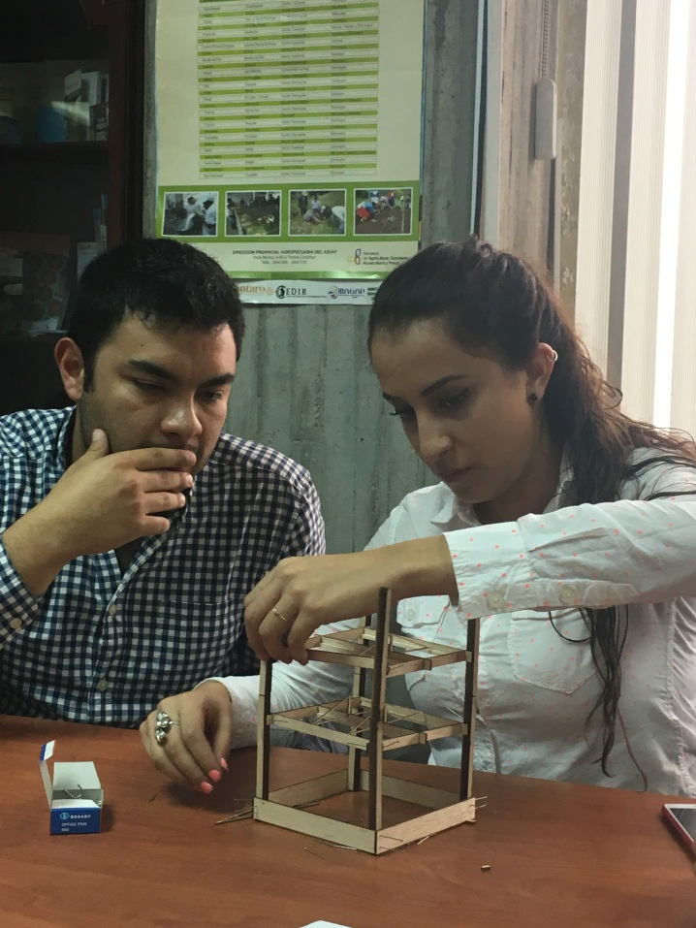
VINCULACIÓN CON LA COMUNIDAD: Inserción de la Universidad en el fortalecimiento de la AFC

Slide 36
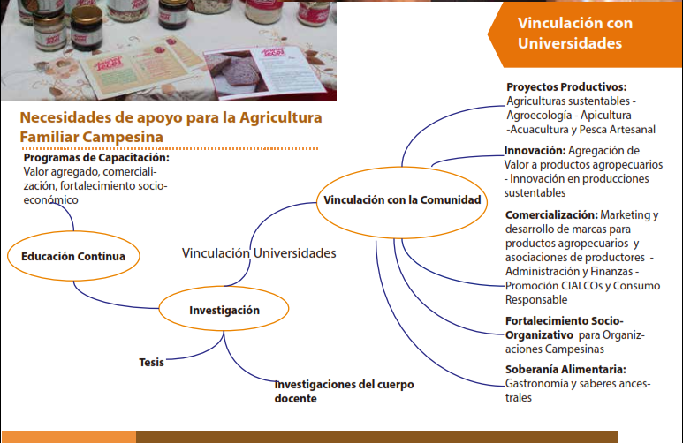

Slide 37
Vinculaciones Realizadas:
2016. UDLA Experiencia de Desarrollo de Marcas para productores familiares campesinos
2016-2017. UPS Proyecto de Tesis para el desarrollo del Sistema para la AFC
2017. Escuela de Chefs Guayaquil. Propuesta de agroturismo
2017 -2018. UDLA. Escuela de Gastronomía en el Proyecto de Gastronomía Sostenible
2017. UTI. Vinculación con la Comunidad con la Facultad de Arquitectura y Administración
2018. UTI. Vinculación con Arquitectura, Administración y Diseño Gráfico

Slide 38


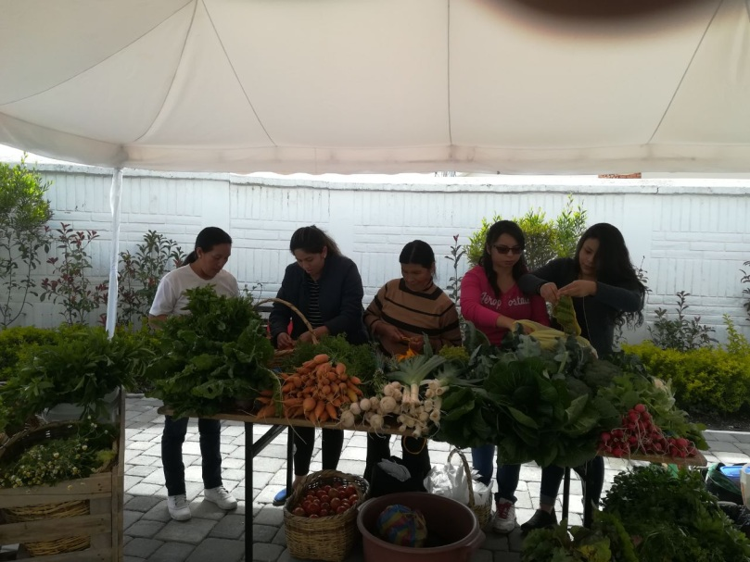
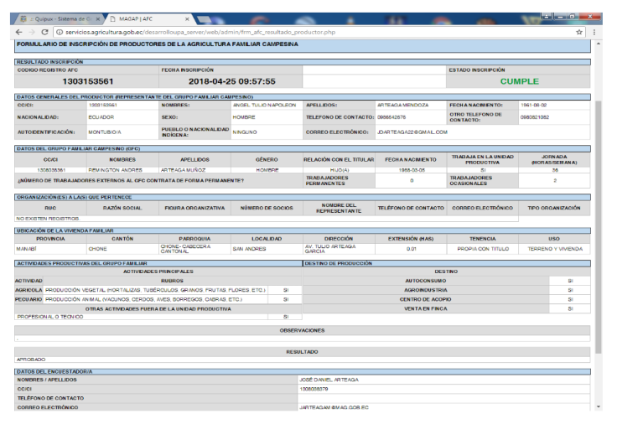
Resultados Generados:
DESARROLLO DE PROTOTIPOS PARA LA POST-COSECHA Y COMERCIALIZACIÓN
VINCULACIÓN DE LOS CIALCOS A LA IDENTIDAD GASTRONÓMICA DEL PAÍS
APRENDIZAJES EN ESPACIOS PERI-URBANOS DE PRODUCCIÓN
SISTEMA DE REGISTRO DE LA AFC

